Slide 1
Napoleonovi ratovi
Autor: Djordje Milosevic

Slide 2
Napoleonova osvajacka politika
Napoleonovo carevanje od 1804. do 1814. ispunjeno je mnogobrojnim ratovima, mnostvom bitaka i zrtava, mirovnim pregovorima i nepreglednim promenama granica, kao i formiranjem novih drzava. Napoleon je razarao sistem evropskih monarhija onako kako je to cinila zakonodavna skupstina sa vlastelinstvima i pokrajnama francuske gospode.

Slide 3
Napoleonove teritorije
Napoleonova vojska je potcinila Portugaliju, u Spaniji je dovela na presto jednog od careve brace, ali je izazvala dugotrajni i ogorceni otpor. U Napuljskoj kraljevini je za vladara postavljen takodje carev brat, a Papska drzava je bila potcinjena Francuskoj. U severnoj Italiji je bilo “Kraljevstvo Italija”, na koje su se nadovezivale “Ilirske provincije” u Istri, Sloveniji i Dalmaciji sve do Boke. Napoleon je imao vlast nad znatnim delom nemackih knezevina zdruzenih u Rajnski savez, a pod Napoleonom bila su i kraljevstva Saksonije, Vestfalije i Holandije. Cak i Svedska.

Slide 5
Slabljenje Napoleona
Savezi protiv Napoleona “kontinentalna blokada”, nisu imali trajnog dejstva sve dok sam Bonaparta nije u pohodu na Rusiju 1812. izgubio svoju cuvenu “veliku armiju”. Posle uspesnog napredovanja, bitke kod Borodina, zauzimanja Moskve, vojska koja se rasprsila na velikom prostoru, sudarila se sa otporom naroda, a i oskudevala je u namirnicama i vojnim potrebama. U oktobru 1812. car je naredio povlacenje vojske koju je zahvatila ruska zima, od koje su vojnici stradali koliko i od ruskih napada. Povlacenje se pretvorilo u beg, i “velika armija” je unistena.

Slide 6
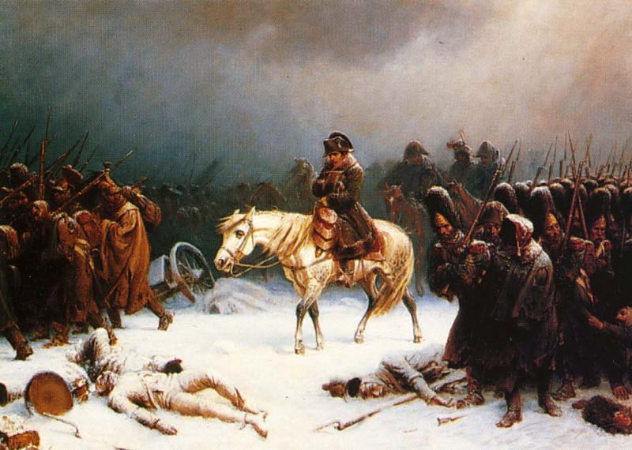
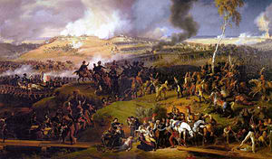
Povlacenje iz Moskve
Bitka kod Borodina

